Slide 1
大葉大學 學生資訊基本能力畢業門檻

Slide 2
學生資訊基本能力畢業門檻
有關資訊基本能力認列，各學年度所屬學制為大學日間部及四技部學生之認列版本如下：
註 1：凡通過上述表列PowerPoint, Word, Excel等任一科之MOS, TQC, MOCC或中心所認可之證照者(入學前亦可)，即通過本校資訊基本能力畢業門檻。
註 2：有關資訊基本能力之相關辦法請見 『學生資訊基本能力檢定實施辦法』和 『學生資訊基本能力檢定施行細則』
學程年度 | 認列之Office最低版本
101-105學年度 | Office 2007

Slide 3
學生資訊基本能力相關證照
證照名稱 | 上課費用 | 考證照費用 | 辦理方式 | 本校承辦單位
MOS(國際證照) 證照單位：微軟(台灣代理-翊利得) | 依承辦單位規定 | 依承辦單位規定 | 學校首頁最新消息 | 多媒體數位內容學位學程(PX301)
TQC(台灣) 證照單位：中華民國電腦技能基金會 | 各系納入相關課程，學生修課 | 400 | 學校首頁最新消息-每學期辦1次 | 電算中心(A504)
MOCC(台灣) 證照單位：中華民國電腦教育發展協會 | 依承辦單位規定 | 依承辦單位規定 | 依承辦單位規定 | 資訊管理學系(C310)
＊MOS考上證照可申請獎學金, TQC Office不能申請。
＊TQC只有中文版。
＊在學期間於校內各承辦單位考試通過者，由電算中心統一認列畢業門檻，
於入學前或校外自行考試者，請持證照正本至電算中心A504辦理。

Slide 4
TQC Office 2010實用級證照考試
考科 | 類別：題庫數 | 考題-配分 | 考試時間 | 及格分數
PowerPoint | 第一類：5題 第四類：5題 | 第一類取1題：占 50分 第四類取1題：占 50分 | 40分鐘 | 70分
Word | 第二類：5題 第三類：5題 第四類：5題 | 第二類取1題：占30分 第三類取1題：占30分 第四類取1題：占40分 | 40分鐘 | 70分
Excel | 第一類：5題 第二類：5題 第三類：5題 | 第一類取1題：占30分 第二類取1題：占30分 第三類取1題：占40分 | 40分鐘 | 70分
資料來源：中華民國電腦技能基金會網站
＊電腦須搭配安裝Office 2010版。

Slide 5
TQC Office 2010實用級-PPT類題
P | 第一類 | P | 第四類
102 | 商業發展學程【易】 | 402 | 小小表演會【易】
104 | 硬碟介紹【易】 | 404 | 五花八門秀【中】
106 | Office中文增值功能【易】 | 406 | 動物新知【易】
108 | 購屋流程【中】 | 408 | 野生動物欣賞【中】
110 | 日月潭【難】 | 410 | 多媒體資源預覽【中】

Slide 6
TQC Office 2010實用級-Word類題
W | 第二類 | W | 第三類 | W | 第四類
202 | 統計資料【中】 | 302 | 大專院校名單【易】 | 402 | 免費參觀券【中】
204 | 急救衣物【易】 | 304 | 入學成績單【中】 | 404 | 國際巨星馬友友【易】
206 | 中華民國公益彩券【中】 | 306 | 2007MLB戰績表【難】 | 406 | 三明治的製造流程【難】
208 | 台北捷運【易】 | 308 | 資訊安全【難】 | 408 | 路跑競賽活動【中】
210 | 紅螞蟻【難】 | 310 | 套房出租【中】 | 410 | SALE【易】

Slide 7
TQC Office 2010實用級-Excel類題
E | 第一類 | E | 第二類 | E | 第三類
102 | 學期成績計算表【易】 | 202 | 快樂小學學生名冊【易】 | 302 | 應屆畢業生升學人數統計【易】
104 | 在職訓練班學生選課資料內容【難】 | 204 | 人事考評管理系統【難】 | 304 | A與B品牌進行二種儀器的檢測結果【中】
106 | 樂透彩中獎機率統計【中】 | 206 | 合併第一季至第四季報表【易】 | 306 | 萬事通銀行逾期放款分析表【中】
108 | Golf【難】 | 208 | Booking【難】 | 308 | 銷售訂單統計表【中】
110 | 電子股【中】 | 210 | Product【中】 | 310 | 各廠牌印表機性能比較表【易】

Slide 8
TQC Office 2010實用級-正式考試題組範例
考試科目 | 部分考試題組
PPT | 110、406【難易】
PPT | 104、410【易中】
PPT | 106、410【易中】
Word | 210、302、402【難易中】
Word | 202、310、408【中中中】
Word | 206、308、404【中難易】
1.考試題組由TQC試務中心出題，通常會有一題比較難一點點，
2.每一場次考的題組不一定相同。

Slide 9
105學期第二學期TQC各項時程
項目 | 日期 | 備註
TQC Office 證照考試報名期間 | 106/03/20(一) 至 106/04/14(五) | 報名網址：http://ilite.dyu.edu.tw/5300.php。 一經報名繳費後將無法退費。 身心障礙生憑身障手冊影本報名免費。 考試時間不能配合的同學請不要報名。
公布考試試場查詢 | 106/04/21(五) | 暫定
正式考試 | 106/05/06(六) 106/05/07(日) | 報名者之考試場次待證照單位排定，不確定每個人是幾點考，考生請先空下整天的時間。
證照發放 |  | 暫定
TQC 相關時程及資料請參閱 http://ilite.dyu.edu.tw/5300.php

Slide 10
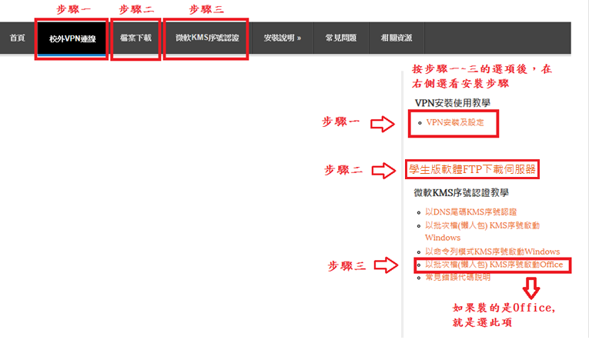
學生版微軟校園授權
沒有Office 2010的同學，請到微軟校園授權服務網http://win.dyu.edu.tw/，步驟如下：
請參閱安裝步驟，進行安裝。

Slide 11
TQC練習系統的安裝
確定有Office 2010的同學，可直接安裝TQC練習系統
TQC題庫及練習系統在電算中心電腦教室(A406、A407、A402-1)，開機後藍色選單選擇第一項，請將桌面上「TQC自行複製」目錄，複製到隨身碟，即可回家安裝。
網路下載請到網址 win.dyu.edu.tw 參閱相關說明。
「TQC自行複製」-TQC練習系統安裝程式-便可看到setup的檔案和安裝序號，請點選安裝。
安裝到最後，如果詢問是否更新到新版本，請按「是」。

